Slide 1
O‘zbek tili
6-sinf
Mavzu: Qish manzarasi
(Tartib va dona sonlar, ularning yasalishi va imlosi)

Slide 2
O‘tgan darsda berilgan topshiriqni tekshiramiz
Gumon olmoshlari ishtirokida gaplar tuzing.
Allaqayerdan musiqa sadolari eshitilib turardi.
Shu payt darvozadan birov kirib keldi.
Ichkarida kimdir baland ovozda kitob o‘qib o‘tirardi.
Tabiatdagi qaysidir jonivorlar qishda uzoq uyquga ketadi.

Slide 3
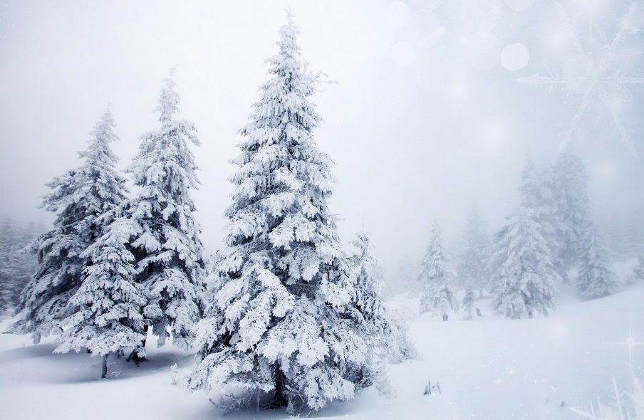
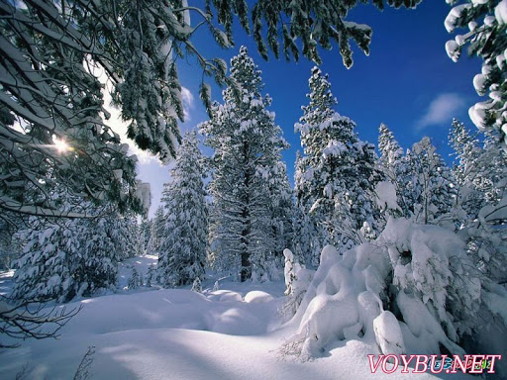
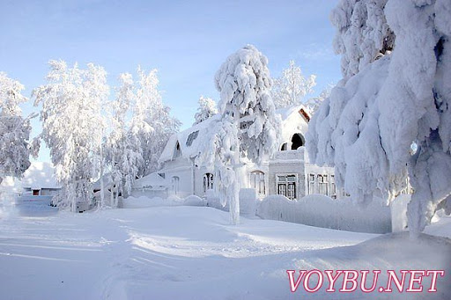
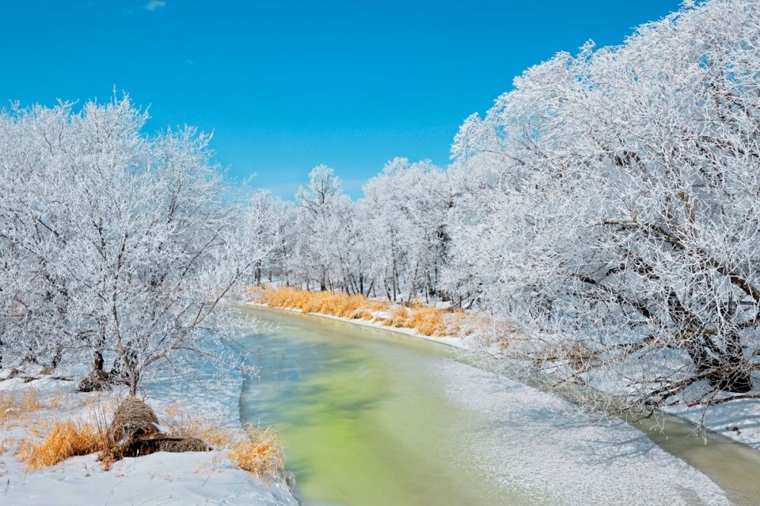
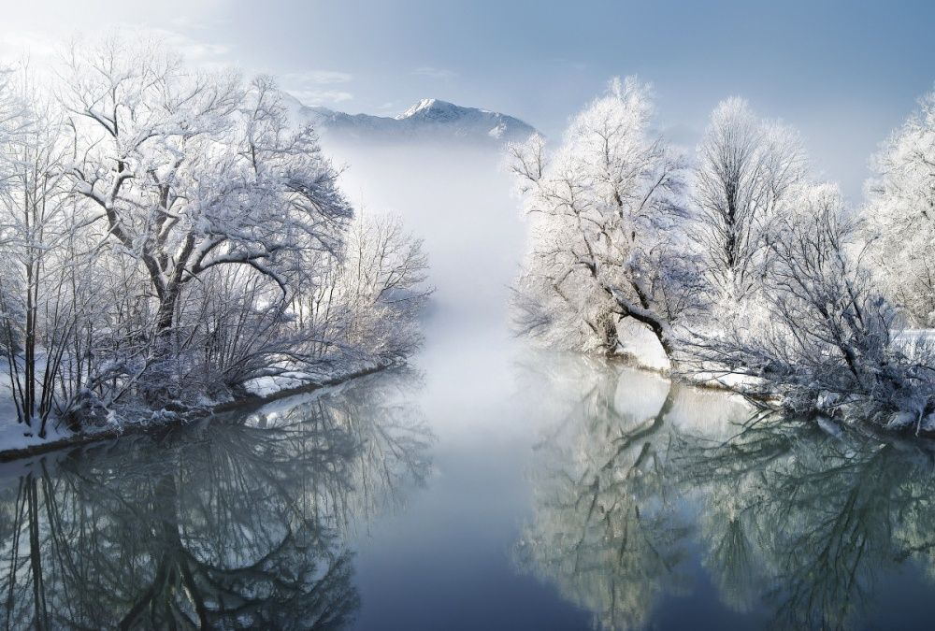
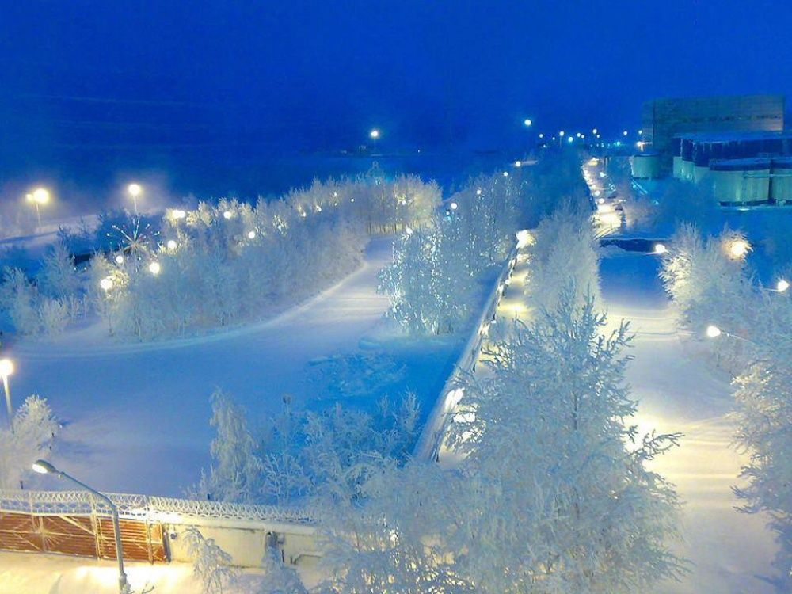
Qish manzarasi

Slide 4
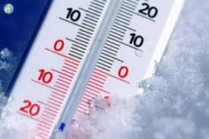
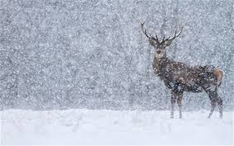
Savollarga javob bering
Qish faslida ob-havo qanday bo‘ladi?
havo sovuq bo‘ladi
suvlar muzlaydi
qor yog‘adi

Slide 5
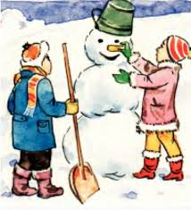
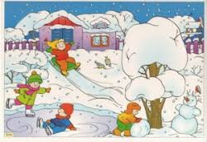
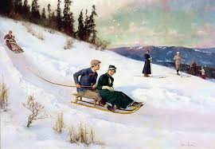
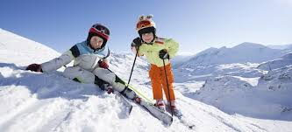
Savollarga javob bering
Qishda bolalar qanday o‘yinlarni o‘ynaydilar?
qorbo‘ron o‘ynaydilar
qorbobo yasaydilar
chana uchadilar
chang‘i uchadilar

Slide 6
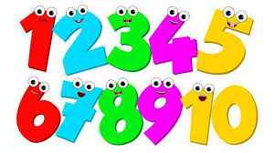
Bilib oling!
Sonlar sanoq va tartibni bildiradi. Tartib sonlar sanoq sonlarga –nchi, -inchi qo‘shimchalarini qo‘shib hosil qilinadi hamda nechanchi? so‘rog‘iga javob bo‘ladi.
Ular raqam bilan yozilganda chiziqcha ( - ) bilan yoziladi.
Masalan: 21-mart
6-sinf

Slide 7
1-mashq
Matnni o‘qing
Qish faslida
Yurtimizga qish keldi. Qish to‘rtinchi fasl hisoblanadi. Hamma yoqni oppoq qor qoplagan. Hozir ta’til vaqti. Uyimiz oldidagi maydonchada beshta bola sirpanchiq uchishyapti. Ukam bilan singlim chanada uchishdi. To‘rtta bola qorbobo yasashdi. Qorboboning bir qo‘liga hassa, ikkinchisiga katta qop ilib qo‘ydik.

Slide 8
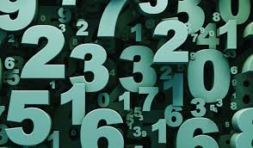
2-mashq
Berilgan gaplarni harflar bilan yozing. So‘ng ulardan tartib sonlar hosil qiling.
Данные предложения пишите буквами. Образуйте от них порядковые числительные.
5
7
20
91
300
318
1000
5614

Slide 9
Topshiqirni tekshiramiz
Besh – beshinchi
Uch yuz – uch yuzinchi
Yetti - yettinchi
Uch yuz o‘n sakkiz –
uch yuz o‘n sakkizinchi
Yigirma - yigirmanchi
Ming - minginchi
To‘qson bir – to‘qson birinchi
Besh ming olti yuz o‘n to‘rt- besh ming olti yuz o‘n to‘rtinchi

Slide 10
3-mashq
Barcha oylar va haftalar nomlariga tartib sonning qo‘shimchasini qo‘shing.
Dekabr - qishning birinchi oyi
Iyun – yozning birinchi oyi
Yanvar - qishning ikkinchi oyi
Iyul – yozning ikkinchi oyi
Fevral - qishning uchinchi oyi
Avgust – yozning uchinchi oyi
Mart - bahorning birinchi oyi
Sentabr – kuzning birinchi oyi
Aprel - bahorning ikkinchi oyi
Oktabr – kuzning ikkinchi oyi
May – bahorning uchinchi oyi
Noyabr – kuzning uchinchi oyi

Slide 11
Hafta kunlari
Dushanba – haftaning birinchi kuni
Seshanba – haftaning ikkinchi kuni
Chorshanba – haftaning uchinchi kuni
Payshanba – haftaning to‘rtinchi kuni
Juma – haftaning beshinchi kuni
Shanba – haftaning oltinchi kuni
Yakshanba – haftaning yettinchi kuni

Slide 12
Adabiy o‘qish
Qish keldi
Qish. Ko‘cha sovuq. Uy mo‘rilaridan chiqqan qora tutunlar buralib-buralib bir zumda yo‘qolib ketar edi. Men esa ona tabiatning bu ajib tarovatidan zavqlanib yayov yo‘l bosar edim. Ayniqsa, qorning g‘ichir-g‘ichiri menga bir ajib kuyday tuyulardi.To‘satdan balandlik ortidan bolalarning qiy-chuv ovozini eshitib qoldim va o‘sha tomonga qarab yurdim. U yerda bolalar o‘yingohi bo‘lib, beg‘ubor bolalik hislari bilan quvnab o‘ynayotgan bolalarga ko‘zim tushdi. Bu holatni ko‘rib zavqlanib ketdim. Ikki bola qorbobo yasab unung boshiga chelak kiydirishardi. Yana biri esa tepalikdan chanada tushar, bir to‘p bolalar bir-birlari bilan qorbo‘ron o‘ynashar edi. Ko‘cha shunday sovuq ediki barcha bolalarning yuzlari go‘yo qip-qizil olmadek bo‘lib qolgan. Ular shunday quvnoq ediki, ularga juda-juda havasim kelib ketdi.

Slide 13
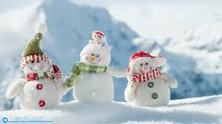
Mustaqil bajarish uchun topshiriq
8, 17, 2015 sonlarini so‘zlar bilan yozing, ularga –inchi yoki –nichi qo‘shimchalaridan mosini qo‘ying. Ushbu so‘zlar ishtirokida gaplar tuzing.

